Slide 1

2018
基于智能移动端的智慧校园应用系统
猛犸团队 赵衍琛、崔玉峰、张翰林、邵睿、陈怡凡

Slide 2
1
需求分析
2
系统框架
目录
CATALOG
3
数据库设计

Slide 3
01
需求分析
Requirement analysis

Slide 4

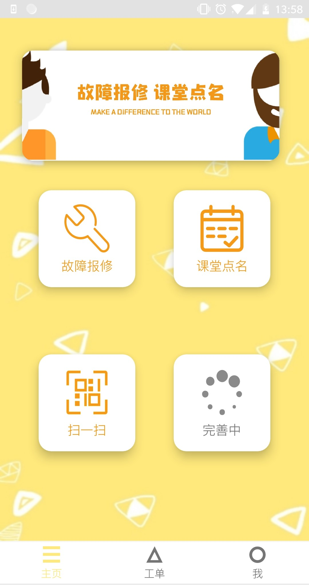
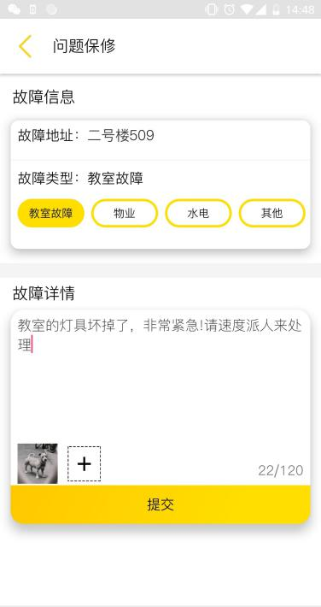
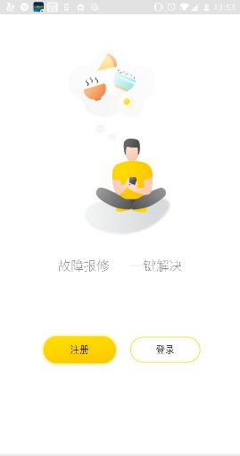
手机移动端：Android平台
Mobile phone terminal for Android
74%
86%
中国智能手机使用率
安卓系统市场份额
截至2017年底中国（大陆地区）智能手机使用的比例达74%，远高于美国的57%。
而Android（安卓）系统手机市场占有率高达86.1%。
据统计每位手机用户手机上平均安装50余款APP。
并且由于便捷的支付流程、随时随地连接互联网的便捷，使越来越多的酒店、宾馆能够支持网上预订功能。

Slide 5
需求分析
Requirement Analysis
系统设想
在高校及科研院所，一些公共设施经常需要定期维护和及时维修，不及时的检修和一些突发的事件可能会造成重大财产损害，甚至危害学生和职工的生命。如何防治和及时应对，成为大家普遍关心的热点问题。如果仅仅等待维修人员的定期检修和维护，一些重大突发的事故隐患可能无法及时发现。作为学校的学生和教工群体遇到这类事情，往往会发现不知如何处理，不知道向那个部门汇报的情况，传统的电话报修系统也不便于管理和维护，无法支持先进的数据分析和智能故障预测。并且，对于目前高校，如果大量增加维修保养人员无疑会增加额外的支出。
在这样的现实需求中，学生和教工普遍使用的智能手机中开发手机应用程序，构造一个智慧校园应用系统将可以很好地解决这一问题。
时代背景
随着移动设备的快速普及，移动应用时代已经到来，4G的普及与5G的即将推广，手机作为最便携的网络终端设备，使得高校信息化这一话题又有了新的生命。在数据中心不断增强的服务性能之外最显著的特征就是在用户移动端的精彩表现。单纯用PC的时代将一去不复返。以手机、平板电脑介质为代表的移动终端应用将为高校信息化带来巨大变革。移动应用不只是在手机上运行软件那么简单，它涉及到高校信息化应用场景的完善、扩展，让数据无所不在，通过广泛的产业联合作为用户提供低成本整体解决方案。
故障
报修
课堂
点名
数据
统计

Slide 6
需求分析
Requirement Analysis
权限管理
WEB端权限管理账号分配系统，通过超级用户分配主管与工人账号与相应权限
故障报修
可以支持故障地点、时间、类型、详情、照片的上传，以及故障解决情况的
实时查看，主要是申请人、维修人员、管理员直接的三个角色的功能设计
课堂点名
师生端可以满足老师课堂扫描二维码点名的需要
数据统计
主管可以对主要的故障类型，以及近几天内各种故障情况的分布可视化查看

Slide 7
02
系统框架
System framework

Slide 8
前后端分离开发
Click add text caption
Android Studio
后端
基于Gradle的构建支持
Android 专属的重构和快速修复
提示工具以捕获性能、可用性、版本兼容性等问题
支持ProGuard 和应用签名保证应用安全性
基于模板来生成常用的 Android 应用设计和组件
功能强大的布局编辑器
开发工具：Intellij IDEA（MVC模式）
后台框架Spring Boot+Mybaits+MySQL
Spring Boot：全新后台框架快速应用开发领域的领导者
Mybaits：优秀的持久层框架，它支持定制化 SQL、存储过程以及高级映射。便于SQL的统一管理和优化。将业务逻辑和数据访问逻辑分离，效率更高，更易维护。
MySQL：最流行的关系型数据库管理系统之一。
前端

Slide 9
03
数据库设计
Database design

Slide 10
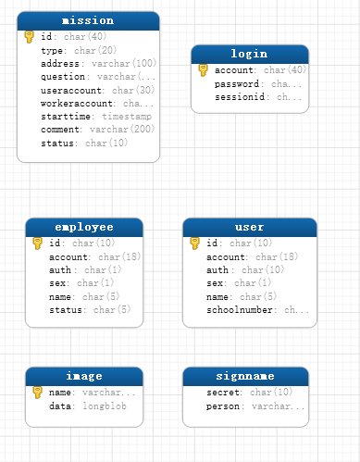
数据库设计
Database design
数据库模型图

Slide 11
安全性
Security
数据库自身口令保护
不同角色分配不同访问权限
通过视图
访问数据
定时备份
数据库密码
采用哈希加盐
取代明文
Spring Boot
自带Security框架
网络传输数据加
Token认证

Slide 12
高效性
可靠性
Efficiency
Reliable
Mybaits
查询优化
实体映射
缓存机制
建立索引
Id索引
工号索引
证件号索引
查询优化
SQL语句优化
@TransactionalSpring Boot
中自带的事务管理
触发器
保证数据完整性

Slide 13
2018
谢谢观赏！
Thanks For Your Watching！

